Slide 1
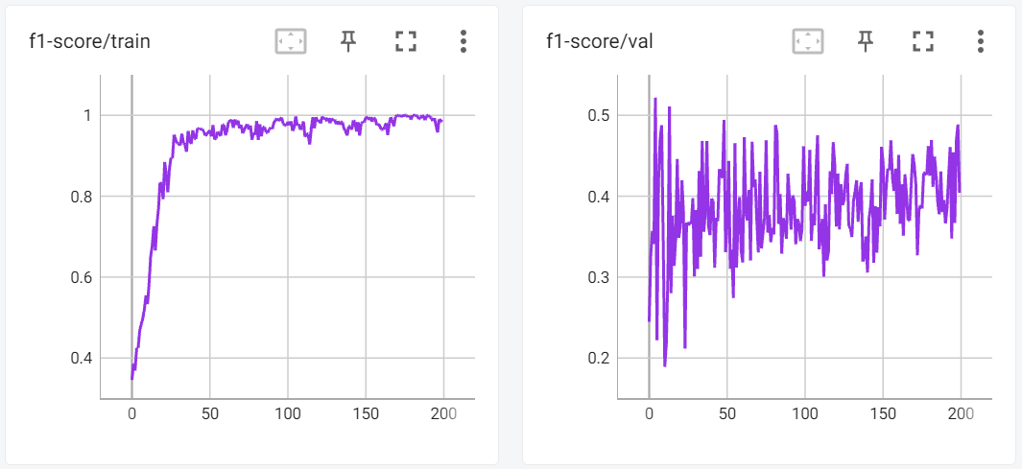
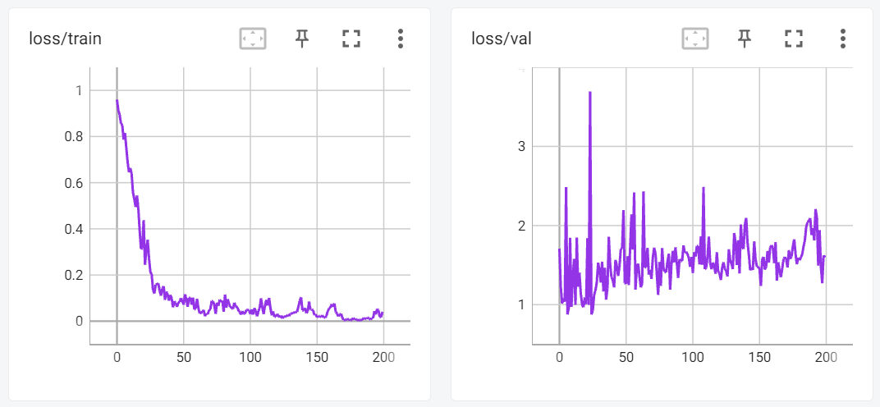
ResNet-101을 baseline model로 사용하였다.
lr : 0.00005
batch size : 16
Adam optimizer
ReLu actvation fn

Slide 2
